Slide 1
Spring Core Basics
Thorsten Göckeler

Slide 2
Inhalt
Was ist Spring?
Was nützt es mir?
Dependency Injection
AOP

Slide 3
Was ist Spring?
Ein umgesetztes Programmiermodell
Ein unaufdringliches Framework
Eine Menge Bibliotheken
Ein leichtgewichtiger Applikationsserver
Idee: Verwende ist, aber mach’ Dich nicht abhängig

Slide 4
Inhalt
Was ist Spring?
Was nützt es mir?
Dependency Injection
AOP

Slide 5
Was nützt mir Spring?
Unabhängigkeit von der Umgebung (z.B. Server, Datenbank)
Unabhängigkeit von der Umsetzung
Trenne Geschäftslogik und Technik (Aspekte)
Einfaches aber mächtige Ausnahmebehandlung (Exception handling)
Einheitliche Schnittstellen für verschiedene Techniken (Service Abstraction)
Jede Menge Code und Lösungen

Slide 6
Inhalt
Was ist Spring?
Was nützt es mir?
Dependency Injection
AOP

Slide 7
Dependency Injection
public class SearchProduct {
public List<Product> findByArtist(String nameStart) {
…
}
}

Slide 8
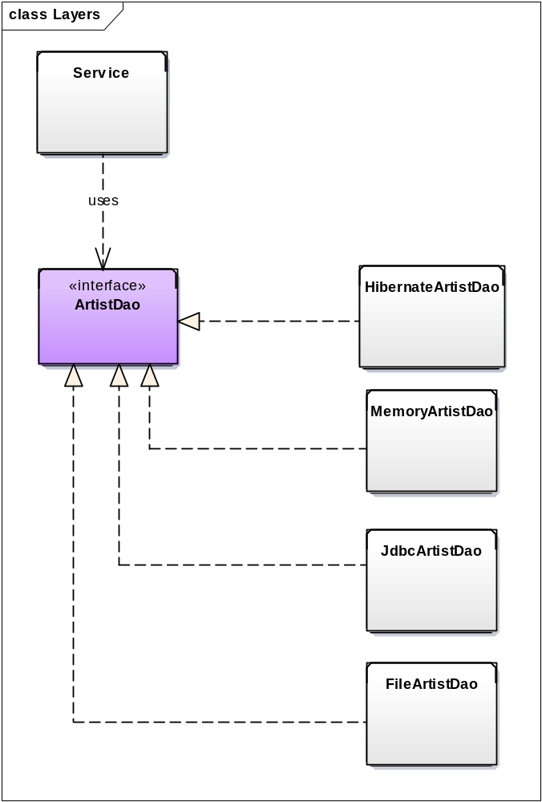
Dependency Injection
public class SearchProduct {
public List<Product> findByArtist(String nameStart) {
List<Product> products = new ArrayList<>();
for (Artist artist : artistDao.find(nameStart)) {
products.addAll(productDao.find(artist);
}
return products;
}
}
ArtistDao «Interface»
find (…) : List<Artist>
....
ArtistDaoImpl
find( ) : List<Artist>
....

Slide 9
Dependency Injection
public class SearchProduct {
private ArtistDao artistDao;
public SearchProduct() {
artistDao = new HibernateArtistDao();
}
public List<Product> findByArtist(String nameStart) {
List<Product> products = new ArrayList<Product>();
for (Artist artist : artistDao.find(nameStart)) {
products.addAll(productDao.find(artist);
}
return products;
}
}

Slide 10
Dependency Injection - Constructor
public class SearchProduct {
private ArtistDao artistDao;
public SearchProduct(ArtistDao artistDao) {
this.artistDao = artistDao;
}
public List<Product> findByArtist(String nameStart) {
…
}
}

Slide 11
Dependency Injection - Setter
public class SearchProduct {
private ArtistDAO artistDao;
public void setArtistDao(ArtistDao artistDao) {
this.artistDao = artistDao;
}
public List<Product> findByArtist(String nameStart) {
…
}
}

Slide 12
Dependency Injection mit Spring (klassisch)
<beans>
<bean id="artistDao“ class=“com.x.dao.HibernateArtistDao" />
<bean id="searchProduct" class="com.x.service.SearchProduct" >
<property name=“artistDao” ref=“artistDao”>
</bean>
</beans>

Slide 13
Dependency Injection mit Spring (per Annotation)
@Component
public class SearchProduct {
@Autowired
private ArtistDAO artistDao;
public List<Product> findByArtist(String nameStart) {
…
}
}

Slide 14
Vote now: AOP oder Code?
Thorsten Göckeler

Slide 15
Inhalt
Was ist Spring?
Was nützt es mir?
Dependency Injection
AOP

Slide 16
Spring AOP – Warum?
Aspekte sind einfach eine andere Sichtweise auf die gleichen Objekte
Aspect-oriented programming – kodiere Aspekte, wenn Du Aspekte meinst
Trenne Querschnittsbelange vom Code ab und fasse sie zusammen
Konzentriere Dich auf die Umsetzung der Geschäftslogik
Füge technische Aspekte hinzu, wenn Du sie brauchst, aber schreibe sie nur einmal

Slide 17
Spring AOP - Motivation
public String getSomeInformation () throws AnException {
final String METHOD_NAME = "getSomeInformation";
Log.enterScope(CLASS_NAME, METHOD_NAME);
if (youAreNotAllowedToDoThis) {
throw new SecurityException();
}
try {
…
} catch (AnException ex) {
Transaction.current().rollback();
} finally {
Log.exitScope();
}
return aResult;
}

Slide 18
Spring AOP - Motivation
public String getSomeInformation () throws AnException {
final String METHOD_NAME = "getSomeInformation";
Log.enterScope(CLASS_NAME, METHOD_NAME);
if (youAreNotAllowedToDoThis) {
throw new SecurityException();
}
try {
…
} catch (AnException ex) {
Transaction.current().rollback();
} finally {
Log.exitScope();
}
return aResult;
}
Logging
Security
Transaction

Slide 19
Spring AOP – Begriffe
Aspect (Aspekt)
  Übergreifende Funktionalität über mehrere Objekte, z.B. Transaktionsmanagement, Logging, Caching, …
  Antwort auf “Was mache ich?”
Pointcut (Schnittpunkt)
  Formaler Ausdruck bzw. Muster, der die Ausführung festlegt
  Antwort auf “Wann mache ich etwas?”
Advice (Hinweis)
  Verbindet Aspekt und Pointcut
  Antwort auf “Wie mache ich es?”

Slide 20
Spring AOP – Aspekte in Java5
com.goeckeler.spring.aspect.DatabaseStarted.java:
@Aspect
public class DatabaseStarted {
@AfterThrowing( pointcut="execution(* find*(..))",
throwing="exception")
public void guidance(DataAccessException exception) {
System.out.println("Mal wieder vergessen, die
Datenbank zu starten?");
}
}

Slide 21
Spring AOP – Zurück zur Motivation
public Collection<SimplePerson> getContactPersonsOfCustomer(long id) {
try {
CustomerLogic customerLogic = new CustomerLogic();
return customerLogic.getContactPersonsOfCustomer(id);
} catch (PersistenceException e) {
logger.error("---- in getContactPersonsOfCustomer: “);
throw new EJBException("StatusRemote: " + e);
} finally {
try {
HibernateSessionFactory.commitTransaction();
} catch (PersistenceException e) {
logger.error("---- in getContactPersonsOfCustomer: “);
throw new EJBException("StatusRemote: " + e);
} finally {
HibernateSessionFactory.closeSession();
}
}
}
Logging
Security
Transaction

Slide 22
Spring AOP – Transaktionen markieren
@Transactional
public Collection<SimplePerson> getContactPersonsOfCustomer(long id) {
try {
CustomerLogic customerLogic = new CustomerLogic();
return customerLogic.getContactPersonsOfCustomer(id);
} catch (PersistenceException e) {
logger.error("---- in getContactPersonsOfCustomer: “);
throw new EJBException("StatusRemote: " + e);
}
}
Logging
Security
Transaction

Slide 23
Spring AOP – Logging auslaggern
@Transactional
public Collection<SimplePerson> getContactPersonsOfCustomer(long id) {
CustomerLogic customerLogic = new CustomerLogic();
return customerLogic.getContactPersonsOfCustomer(id);
}
@Aspect
public class Operating {
@AfterThrowing( pointcut="@annotation(….Transactional)")
public void transactionFailed(JoinPoint cut, Throwable exception) {
Logger.error(cut.toString(), exception);
}
}
Logging
Security
Transaction

Slide 24
Fragen? Let’s code!
Thorsten Göckeler

